Slide 1
Unterricht mit der Lernleiter Ein Ansatz zur Strukturierung und Differenzierung im Chemieunterricht der Sekundarstufe I
am Beispiel eines Unterrichtsvorhabens zu „Ionen und Salze“
Diese Powerpoint-Präsentation (Titel, Untertitel, Text, Logo, etc. – Abweichungen sind gekennzeichnet) steht unter der Lizenz CC BY-SA 4.0 und kann unter deren Bedingungen kostenlos und frei verwendet, verändert und weitergegeben werden. Diese Lizenz gilt nicht für verwendete Logos. Urheberin im Sinne der Lizenz ist die QUA-LiS NRW.
Notes:
Diese Powerpoint-Präsentation enthält eine Einführung in das Lernleiterkonzept Ionen und Salze und kann beispielsweise für einen Input im Rahmen einer Fortbildungsveranstaltung oder Beratung von Fachschaften genutzt werden.

Slide 2
Ablauf der Fortbildung
1. Modul (Aneignung)
09:00 - 09:15 Begrüßung und Vorstellung
09:15 - 10:45 Die Lernleiter Ionen und Salze – Begründung und Zielsetzung – Aufbau und Materialien – Unterrichtliche Implementation – Evaluation
Kaffeepause
11:45 - 12:30 Ablauf der Fortbildung sowie Diskussion – Rückfragen und Erfahrungen
12:30 - 13:00 Vorbereitung der Distanzphase
Notes:
Dieser zeitliche und inhaltliche Vorschlag bietet lediglich eine Orientierung und kann den individuellen Bedarfen entsprechend angepasst werden.

Slide 3
Die Lernleiter Ionen und Salze – Begründung und Zielsetzung

Slide 4
Die Lernleiter Ionen und Salze – Begründung und Zielsetzung
Warum wurde das Lernleiterkonzept entwickelt?
Bezugsrahmen: Schulgesetz NRW§1 (1) seit 2005 und Referenzrahmen Schulqualität NRW (2020, Dimension 2.4)
Daraus folgt das Recht auf individuelle Förderung angesichts zunehmender Heterogenität der Schülerschaft, u.a. in den Bereichen:
Lerninteresse
Kognitive Fähigkeiten
Vorwissen
Forderung der Pisa-Studie 2015/2018: Mehr Differenzierung und Strukturierung im naturwissenschaftlichen Unterricht, um die Unterrichtsqualität und damit auch die Schülerleistungen zu steigern
Notes:
Weiterführende Informationen und Literatur:
„Jeder junge Mensch hat ohne Rücksicht auf seine wirtschaftliche Lage und Herkunft und sein Geschlecht ein Recht auf schulische Bildung, Erziehung und individuelle Förderung.“ (Ministerium für Schule und Weiterbildung des Landes Nordrhein-Westfalen (2005). Schulgesetz für das Land Nordrhein-Westfalen - § 1 (1). Verfügbar unter https://bass.schul-welt.de/6043.htm [04.05.2021].)
Ministerium für Schule und Bildung des Landes Nordrhein-Westfalen (Hrsg.). (2020). Referenzrahmen Schulqualität NRW. Schule in NRW Nr. 951. Verfügbar unter https://www.schulentwicklung.nrw.de/referenzrahmen/broschuere.pdf [28.10.2021].
van Vorst, H. (2018 a). Unterrichtsstrukturierung und Binnendifferenzierung durch Lernleitern. In C. Maurer (Hrsg.), Qualitätsvoller Chemie- und Physikunterricht – normative und empirische Dimensionen. Gesellschaft für Didaktik der Chemie und Physik. Jahrestagung in Regensburg. (Bd. 38, S. 126–129). Verfügbar unter https://www.pedocs.de/volltexte/2018/15495/pdf/Maurer_2017_Qualitaetsvoller_Chemie_und_Physikunterricht.pdf [28.10.2021].
„Mit der Änderung des Schulgesetzes im Jahr 2005 hat die nordrhein-westfälische Landesregierung erstmals neben dem Recht auf Bildung und Erziehung auch das Recht auf individuelle Förderung in den ersten Paragraphen des Gesetzes aufgenommen und damit der Aktualität der bildungspolitischen Diskussion um Differenzierung und Individualisierung im Unterricht Rechnung getragen. Denn trotz aller Homogenisierungsansätze des deutschen Bildungssystems ist eine zunehmende Heterogenität der Schülerschaft im Klassenzimmer, vor allem an Gymnasien, festzustellen. Gleichzeitig zeigen u. a. Daten der aktuellen PISA-Studie für die naturwissenschaftlichen Fächer in Deutschland, dass mehr als die Hälfte der Fünfzehnjährigen über eine seltene oder gar keine Differenzierung im Unterricht berichtet (Schiepe-Tiska, Schmidtner, Müller, Heine, Neumann & Lüdtke, 2016). Nach wie vor orientieren sich Lehrkräfte in ihrer Unterrichtsplanung häufig am mittleren Leistungsniveau und lassen dabei die besonderen Stärken und Schwächen der einzelnen Schülerinnen und Schüler außer Acht (Bönsch, 2012). Trautmann und Wischer (2007) kritisieren jedoch die nur unzureichende empirische Forschungslage hinsichtlich der Verbreitung und Effektivität von Differenzierung im Unterricht. In ihrem Übersichtsartikel stellen sie vor allem positive Effekte solcher Maßnahmen hinsichtlich affektiver Schülermerkmale fest. Ergebnisse der PISA-Erhebung 2015 bestätigen darüber hinaus auch positive Zusammenhänge zwischen der wahrgenommenen Differenzierung und den Schülerleistungen im Bereich der Naturwissenschaften (OECD, 2016). Es ist jedoch davon auszugehen, dass einzelne Differenzierungsmaßnahmen auf verschiedene Schülergruppen unterschiedlich wirken. So zeigen Befunde für leistungsschwache Schülerinnen und Schüler, dass sie durch die häufig offen angelegte Unterrichtsgestaltung, die mit differenzierendem Unterricht meist einhergeht, überfordert sind und stattdessen stärker von einem strukturierten und angeleiteten Unterrichtsgang profitieren (Bohl, Batzel & Richey, 2012).“ (ebd., S.126)
Schiepe-Tiska, A., Schmidtner, St., Müller, K., Heine, J.-H., Neumann, K. & Lüdtke, O. (2016). Naturwissenschaftlicher Unterricht in Deutschland in PISA 2015 im internationalen Vergleich. In K. Reiss, C. Sälzer, A. Schiepe-Tiska, E. Klieme & O. Köller (Hrsg.), PISA 2015. Eine Studie zwischen Kontinuität und Innovation (S. 133–175). Münster, New York: Waxmann.
„Die Unterrichtsmerkmale Rückmeldung und Differenzierung liegen in Deutschland [...] unterhalb des OECD-Durchschnitts. Jugendliche in Deutschland nehmen weniger individuelle Rückmeldungen zu ihrer Leistung wahr. Nur ein Fünftel berichtet, dass ihnen die Lehrkraft im Naturwissenschaftsunterricht in allen oder den meisten Stunden Rückmeldung gibt, wie sie sich verbessern können. [...] Entsprechend verhält es sich bei der wahrgenommenen Differenzierung im naturwissenschaftlichen Unterricht, denn auch diese scheint an Schulen in Deutschland weniger verbreitet zu sein. Etwas mehr als die Hälfte der Fünfzehnjährigen gibt an, dass die Lehrkraft nur in einigen Stunden oder sogar nie den Unterricht an die Bedürfnisse und den Wissensstand der Klasse anpasst.“ (ebd., S. 144f).
Schiepe-Tiska, A., Rönnebeck, S. & Neumann, K. (2019). Naturwissenschaftliche Kompetenz in PISA 2018 – aktueller Stand, Veränderungen und Implikationen für die naturwissenschaftliche Bildung in Deutschland. In K. Reiss, M. Weis, E. Klieme & O. Köller (Hrsg.), PISA 2018. Grundbildung im internationalen Vergleich (S. 211–240). Münster, New York: Waxmann.

Slide 5
Die Lernleiter Ionen und Salze – Begründung und Zielsetzung
Zielsetzung
Entwicklung und Implementation eines Lern- und Übungskonzepts zur individuellen Förderung, um
Fachwissen und Modellverständnis zu fördern,
das Interesse am Fach Chemie durch entsprechende Methoden zu wecken,
den Prozess der Schemainduktion bewusst zu machen und zu begleiten sowie den Vorgang der Schemaautomatisierung zu befördern,
Entwicklung eines Lern- und Übungskonzepts zur individuellen Förderung zum Inhaltsfeld 6 des KLP: Salze und Ionen.
Notes:
Die Lernleiter Ionen und Salze kann in verschiedene Kontextszenerien in Abhängigkeit von den Interessen der Lerngruppe oder regionalen Besonderheiten eingebunden und gerahmt werden, z. B. Salze in der Nahrung, Salze und Gesundheit o.ä..
Literatur:
Lange, D. (2012). Steigerung selbstregulierten Lernens durch computerbasiertes Feedback beim Erwerb von Experimentierkompetenz im Fach Biologie. Verfügbar unter https://ediss.uni-goettingen.de/bitstream/handle/11858/00-1735-0000-0015-A36E-6/Diss_S.Lange.pdf?sequence=3 [06.09.2021].
„Nach kognitionspsychologischen Aspekten erfolgt Lernen durch den Aufbau von Schemata und deren Automatisierung. Ein Schema ist als Konzept definiert, welches zu einem bestimmten Sachverhalt eine Struktur liefert, welche an verschiedene Situationen angepasst werden kann und keinen Anspruch auf Vollständigkeit hat. Dabei erfüllt die Schemakonstruktion zwei Hauptaufgaben: einerseits den Aufbau und die Speicherung von Wissen im Langzeitgedächtnis, andererseits die Reduzierung der Belastung des Arbeitsgedächtnisses im Rahmen von Informationsverarbeitungsprozessen (Anderson, 2001; Chi et al., 1982). Durch intensives Üben kann das Ausführen von Prozeduren automatisiert werden (Schemaautomatisierung). Diese automatisierten Prozeduren entlasten das Arbeitsgedächtnis und schaffen damit freie Kapazitäten für die Verarbeitung neuer Informationen. Dadurch werden Lern- und Verstehensprozesse ermöglicht, die ansonsten zu einer Überlastung des Arbeitsgedächtnisses geführt hätten. Somit dient die Schemaautomatisierung ebenso wie die Schemakonstruktion der Entlastung des Arbeitsgedächtnisses und erhöht somit dessen freie Kapazität für die Aneignung von neuen Inhalten und Strukturen.“ (ebd., S. 74).
Ausführliche Informationen zum Thema finden sich darüber hinaus auf S. 33-35 in der Dissertation von E. Kölbach:
Kölbach, E. (2011). Kontexteinflüsse beim Lernen mit Lösungsbeispielen (Studien zum Physik- und Chemielernen, Band 123). Berlin: Logos-Verlag.
Die motivationale Komponente soll in den Blick genommen werden, indem z. B. entsprechende Methoden eingesetzt werden oder das Interesse der Schülerinnen und Schüler durch einen variierenden Kontexteinsatz geweckt wird.
Der Problematik des Vergessens bisher erarbeiteter Inhalte soll dahingehend begegnet werden, dass vereinzelt Aufgaben zur Wiederholung bereits behandelter Konzepte in das Übungsmaterial integriert werden.

Slide 6
Die Lernleiter Ionen und Salze – Begründung und Zielsetzung
Welche Chancen bietet ein Unterricht mit dem Lernleiter-Konzept?
Eine Lernleiter verknüpft eine transparente Unterrichtsstrukturierung mit einer systematischen Binnendifferenzierung.
Notes:
Literatur:
Hauerstein, M.-T., van Vorst, H. & Sumfleth, E. (2017). Effektivität von Lernleitern im Chemieunterricht der Sekundarstufe I. In C. Maurer (Hrsg.), Implementation fachdidaktischer Innovation im Spiegel von Forschung und Praxis. Gesellschaft für Didaktik der Chemie und Physik. Jahrestagung in Zürich 2016 (Bd. 37, S. 792–795). Verfügbar unter https://www.gdcp-ev.de/wp-content/tagungsbaende/GDCP_Band37.pdf
[02.09.2021].
„[…] [Bei der Lernleiter] handelt es sich um eine Strukturierungshilfe, die den Schülerinnen und Schülern das Ionenkonzept transparent macht, dabei den Unterrichtsgang strukturiert und darüber hinaus Bausteine für individualisierte Übungsphasen enthält, in denen die Schülerinnen und Schüler Aufgaben bearbeiten können, die zu dem jeweiligen Leistungsstand und den individuellen Lernvoraussetzungen der Schülerinnen und Schüler passen.“ (ebd., S. 792)
van Vorst, H. (2018b). Zum Bohr’schen Atomkonzept mit der Lernleiter. Ein Ansatz zur Unterrichtsstrukturierung und Differenzierung. MNU, 5, S. 317-324.
„Ziel ist es u.a., leistungsschwache Lernende durch ein strukturiertes Vorgehen zu unterstützen, gleichzeitig leistungsstarke Schülerinnen und Schüler durch Transferaufgaben zu fördern und auch den durchschnittlichen Lernenden durch passgenaue Aufgaben gerecht zu werden.“ (ebd., S. 317)

Slide 7
Die Lernleiter Ionen und Salze – Begründung und Zielsetzung
Der Lerninhalt wird in kleinschrittigen Lernsequenzen (Milestones) strukturiert.
Die Bausteine zur individuellen Förderung enthalten
eine Unterstützung durch strukturiertes Vorgehen,
Adaptivität an die Voraussetzungen der Lernenden durch passgenaue Aufgaben und
eine Förderung durch Transferaufgaben.
(Hauerstein, van Vorst & Sumfleth, 2016, S. 792)
Notes:
Der Lerninhalt wird meist problemorientiert auf deduktivem oder induktivem Weg vermittelt.
Literatur:
Hauerstein, M.-T., van Vorst, H. & Sumfleth, E. (2016). Effektivität von Lernleitern im Chemieunterricht der Sekundarstufe I. In C. Maurer (Hrsg.), Implementation fachdidaktischer Innovation im Spiegel von Forschung und Praxis. Gesellschaft für Didaktik der Chemie und Physik. Jahrestagung in Zürich 2016 (Bd. 37, S. 792-795). Verfügbar unter https://www.gdcp-ev.de/wp-content/tagungsbaende/GDCP_Band37.pdf
[02.09.2021].
„Die eingesetzte Lernleiter [...] umfasst insgesamt drei Milestones, wobei jeder Milestone aus fünf Bausteinen besteht, die nacheinander durchlaufen werden.
Jeder Milestone beginnt mit einer „Aneignungsphase“, in der in einen neuen Lerninhalt eingeführt wird.
Es schließt sich eine „Basisübung“ an, in der die Inhalte der Aneignung in Aufgaben angewendet werden sollen.
Auf die Basisübung folgt eine „Selbsteinschätzung“, bei der die Schülerinnen und Schüler ihre eigenen Fähigkeiten mit Hilfe eines Selbsteinschätzungsbogens selbstständig beurteilen (vgl. Kallweit, 2014). Abhängig von ihrer Selbsteinschätzung wird den Schülerinnen und Schülern ein Arbeitsblatt zugeordnet, dessen Aufgaben an das jeweilige Leistungsniveau angepasst sind.
In der sich anschließenden „Individuellen Übungsphase“ bearbeiten die Schülerinnen und Schüler das zugeordnete Arbeitsblatt.
Jeder Milestone schließt mit einer „Evaluation“, in der ein Multiple-Choice-Test im Single-Select-Format eingesetzt wird.
Dieser Fachwissenstest enthält Items zu den Inhalten des jeweiligen Milestones und dient einerseits als Leistungskontrolle für Lehrende und Lernende, andererseits soll auf diese Weise die Lernprogression im Verlauf der Bearbeitung der Lernleiter nachvollzogen werden.
Der Baustein der individualisierten Übungsphase ermöglicht die Kopplung der Strukturierung mit der Binnendifferenzierung [...] .“ (ebd. S. 792f.)

Slide 8
Die Lernleiter Ionen und Salze - Aufbau und Materialien -

Slide 9
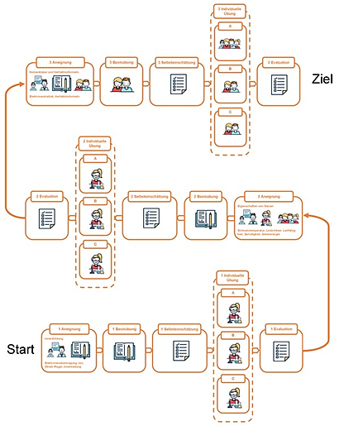
Die Lernleiter Ionen und Salze – Aufbau und Materialien
Strukturierungsmethode für Unterrichtsinhalte und Lernprozesse
Gliederung des Inhalts in Teilsequenzen (Milestone)
Gliederung des Lernprozesses in Bausteine
Notes:
Literatur:
Die Grafiken zur Lernleiter der folgenden Folien finden sich auf Seite 107 in: van Vorst, H. & Wolf, E. (2020). Einführung in das Ionenkonzept mit der Lernleiter. In J. Roß (Hrsg.), SINUS.NRW: Motivation durch kognitive Aktivierung. Impulse zur Weiterentwicklung des Unterrichts in den MINT-Fächern (S. 101–116). Bielefeld: wbv-Media. Verfügbar unter https://www.schulentwicklung.nrw.de/sinus/upload/Phase06/Artikel/NW17-610.pdf [05.05.2021].

Slide 10
Die Lernleiter Ionen und Salze – Aufbau und Materialien
(4)
Der Milestone
(1)
(2)
(3)
(5)
Aneignung (Erwerb neuen Wissens)
Basisübung (Übung zum Grundwissen)
Selbsteinschätzung
(Diagnose des eigenen Lernstands)
Individuelle Übung (Binnendifferenzierung auf drei Anforderungsniveaus)
Evaluation (Lernstandskontrolle)
Notes:
Erläuterung des Aufbaus am Beispiel des 1. Milestones:
Prozessstruktur eines Milestones: fünf unterschiedliche Bausteine (Lernleiterfelder) in fester und stets identischer Abfolge
Aneignung: Erarbeitung neuer fachlicher Inhalte
Basisübung: Erste eigenständige Anwendung des grundlegenden Wissens
Selbsteinschätzung: Beurteilung der eigenen Kompetenzen mithilfe eines Selbsteinschätzungsbogens als Grundlage für die Auswahl der passenden Lernaufgaben der anschließenden binnendifferenzierten Übungsphase auf drei Niveaustufen Der Selbsteinschätzungsbogen stärkt die Eigenverantwortung und die Selbstregulation der Schülerinnen und Schüler im Lernprozess.
individuelle Übung: Bearbeitung von Übungsaufgaben auf unterschiedlichen Niveaustufen: Die Lernaufgaben der Niveaustufen A und B fördern die Schülerinnen und Schüler mit unterschiedlichen Schwerpunkten im Bereich der Lerninhalte der Aneignungsphase. Die Lernaufgaben der Niveaustufe C haben Transfercharakter und gehen über die Lerninhalte der Aneignungsphase hinaus, ohne jedoch Inhalte des nächsten Milestones vorwegzunehmen. Die Phase der individuellen Übung ist so gestaltet, dass der Zeitumfang der individuellen Übung für die verschiedenen Niveaustufen gleich ist.
Evaluation: Lernerfolgsüberprüfung − Schriftliche Überprüfung des Leistungsstandes, die nach jedem Milestone von den Schülerinnen und Schülern bearbeitet wird. Mit der Lernerfolgsüberprüfung, die zeitgleich für alle Schülerinnen und Schüler stattfindet, werden die Schülerinnen und Schüler aus der Binnendifferenzierung wieder zusammengeführt.
Einerseits gibt diese eine Rückmeldung über den aktuellen Lernstand, andererseits stellt sie eine Hilfe für weiteres Lernen dar. Das Testverfahren der Lernerfolgsüberprüfungen ist immer als „Multiple-Choice-Test“ angelegt, bei dem immer nur eine gültige Antwort aus mehreren zutreffend ist. Dazu muss als Hilfsmittel ein Periodensystem ausgeteilt werden.

Slide 11
Die Lernleiter Ionen und Salze – Aufbau und Materialien
Das Lernleiterfeld
Farbige Kodierung repräsentiert den Inhaltsbereich der Lernleiter
Zahl zeigt die Zugehörigkeit zum Milestone
Piktogramm verdeutlicht die Unterrichtsform
Beschriftung beschreibt die wesentlichen Inhaltskonzepte des Milestones
Notes:
Zur farbigen Kodierung der Lernleiter: Die orange gehaltene Visualisierung der Lernleiter grenzt sich farblich ab von der blau gehaltenen Visualisierung der Lernleiter zum Atombau.
Zum Aufbau des Lernleiterfeldes: (Alle Piktogramme und Zahlen werden einheitlich auf den Arbeitsblättern verwendet.)
Integriertes Feld: Nummer und Bezeichnung des Milestones, hier: 2 Aneignung
Zentrales Feld:
Thema des Milestones, hier: Eigenschaften von Salzen
Piktogramme → siehe folgende Folie
Unter den Piktogrammen: Zentrale Begriffe und Konzepte des Milestones, hier: Schmelztemperatur.…

Slide 12
Die Lernleiter Ionen und Salze – Aufbau und Materialien
Unterrichtsformen
Partnerarbeit
Gruppenarbeit
Schülerexperiment
Lehrer-Schüler-Gespräch
Einzelarbeit
Selbsteinschätzung
Notes:
Die Unterrichtsform wird in der Lernleiter durch die auf der Folie abgebildeten Piktogramme veranschaulicht.
Methodische Grundlage der Lernleiter ist das selbstregulierte Lernen, das die Schülerinnen und Schüler hier gezielt einüben.
Literatur: Götz, T. (Hrsg.). (2017). Emotion, Motivation und selbstreguliertes Lernen (2. aktualisierte Aufl.). Paderborn: Ferdinand Schöningh.
„Definition: Selbstreguliertes Lernen ist eine Form des Erwerbs von Wissen und Kompetenzen, bei der Lerner sich selbstständig und eigenmotiviert Ziele setzen sowie eigenständig Strategien auswählen, die zur Erreichung dieser Ziele führen und durch Bewertung von Erfolgen bezüglich der Reduzierung der Ist-Soll-Differenz Ziele und Aktivitäten im Hinblick auf eine Erreichung des Soll-Zustandes prozessbegleitend modifizieren und optimieren. Entsprechend dieser Definition ist ein Bündel an Fähigkeiten und Fertigkeiten für die Initiierung und Aufrechterhaltung selbstregulierten Lernens notwendig. Insbesondere folgende Kompetenzen sind für ein Gelingen selbstregulierten Lernens zentral: • Fähigkeit, sich selbständig angemessene Ziele zu setzen (z. B. Qualität und Quantität der zu erwerbenden Inhalte, Lernzeiten für die Erarbeitung der Inhalte, Ausmaß an Tiefenverarbeitung bei der Wissensaneignung – beispielsweise wie oberflächlich vs. elaboriert neue Inhalte verarbeitet werden sollten). • Diagnostische Kompetenzen im Hinblick auf die Bewertung des Ist-Zustandes und der Ist-Soll-Differenzen während des Prozesses des Versuches der Zielerreichung (z.B. realistische Einschätzung des eigenen Wissensstandes und individueller Fähigkeiten, realistische Einschätzung bereits gemachter Lernfortschritte und des Abstands zum Lernziel – beispielsweise wie weit man noch davon entfernt ist, bei der nächsten Klassenarbeit in Mathematik voraussichtlich mindestens die Note 2 zu erreichen). • Wissen und Fertigkeiten zur Reduzierung der Ist-Soll-Differenz (z.B. Planungskompetenz, Vorhandensein eines Repertoires an Lernstrategien, Wissen dazu, welche Strategien wann effektiv eingesetzt werden können – beispielsweise welche Strategie geeignet ist, um sehr schnell – wenngleich oberflächlich – Vokabeln lernen zu können, da am nächsten Tag eine Klassenarbeit ansteht). • Motivation, Lernprozesse zu initiieren und aufrechtzuerhalten (z.B. Initiierung und Aufrechterhaltung leistungsförderlicher motivationaler Orientierungen und positiver affektiver Einstellungen zu Inhalten und Zielen, Motivation und Mut, suboptimale Vorgehensweisen aufzugeben bzw. zu optimieren – beispielsweise eine Lerngruppe zu verlassen, wenn diese ineffektiv vorgeht oder zu versuchen, die Qualität der Arbeit in der Lerngruppe zu verbessern).“ (ebd., S. 146f)

Slide 13
Die Lernleiter Ionen und Salze – Aufbau und Materialien
Binnendifferenzierung in der Lernleiter
Aufgaben auf drei Schwierigkeitsniveaus
Stufe A Fakten und einfache Zusammenhänge wiedergeben
Stufe B Zusammenhänge anwenden, vollständige Konzepte wiedergeben
Stufe C Konzepte selbstständig auf neue Situationen anwenden
Förderung des selbstregulierten Lernens durch Symbole und Aufgabenstellungen
Ziel setzen
Überprüfen
Reagieren

Slide 14
Die Lernleiter Ionen und Salze – Aufbau und Materialien
Meta-Strategien des selbstregulierten Lernens
Ziel setzen: Setze dir ein realistisches, zuvor geplantes und genaues Ziel!
Überprüfen: Überprüfe deinen Lösungsweg sowie deine Lösung auf Richtigkeit!
Reagieren: Reagiere auf deine Fehler und verbessere sie!
(angelehnt an Stebner et al., 2015, S. 16)
Notes:
Damit das Arbeiten mit der Lernleiter erfolgreich gelingen kann, wird zu Beginn einer jeden Unterrichtsstunde auf die Metastrategien des selbstregulierten Lernens verwiesen.
Die gegenwärtige Stunde wird in die Lernleiter eingeordnet und verdeutlicht, was die Schülerinnen und Schüler bereits gelernt haben sollten und was sie in der kommenden Stunde erwartet. Hierzu wird das Poster der Lernleiter genutzt.
Bevor die Schülerinnen und Schüler beginnen mit der Lernleiter zu arbeiten, werden diese durch das begleitende Handout geschult.
Literatur:
Stebner, F., Schiffhauer, S., Schmeck, A., Schuster, C., Leutner, D. & Wirth, J. (2015). Selbstreguliertes Lernen in den Naturwissenschaften. Praxismaterial für die 5.und 6. Jahrgangsstufe. Münster: Waxmann. Verfügbar unter https://www.waxmann.com/waxmann-buecher/?no_cache=1&tx_p2waxmann_pi2%5Bbuch%5D=BUC124261&tx_p2waxmann_pi2%5Baction%5D=show&tx_p2waxmann_pi2%5Bcontroller%5D=Buch&cHash=4c43c96bdf058754486340d019485dbb [04.05.2021].

Slide 15
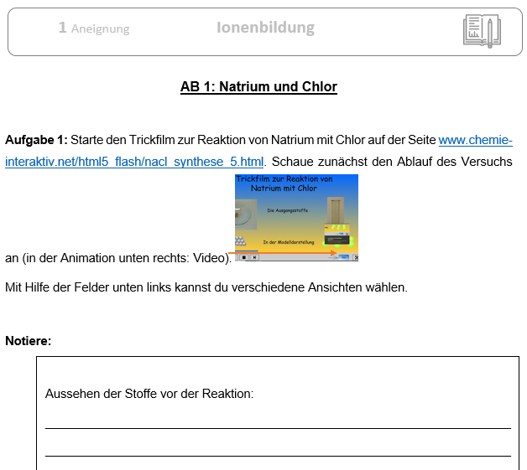
Die Lernleiter Ionen und Salze – Aufbau und Materialien
Aufbau der
Arbeitsblätter
Notes:
Am Beispiel AB 1 des 1. Milestones wird deutlich, dass immer in der Kopfzeile des Blattes die Piktogramme und Zahlen der Lernleiter entsprechend ihrer Kodierung wieder zu finden sind:
Nummer des Milestones
Bezeichnung des Lernleiterfeldes
Name des Milestones
Piktogramm
Grundsätzlich werden die Aufgaben dieser Arbeitsblätter von allen Schülerinnen und Schüler in unterschiedlichen Sozialformen bearbeitet, hier beispielsweise in Partnerarbeit.
Die individuelle Förderung findet in der „individuellen Übungsphase“ statt. Hier werden Arbeitsblätter mit den drei unterschiedlichen Schwierigkeitsniveaus A, B, C bearbeitet.

Slide 16
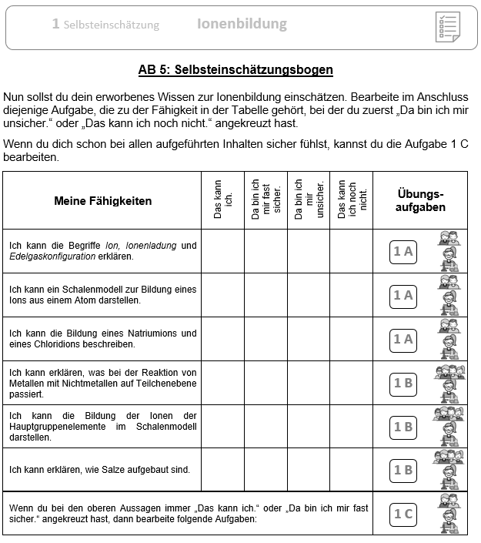
Die Lernleiter Ionen und Salze – Aufbau und Materialien
Notes:
„Selbsteinschätzung“: Die Schülerinnen und Schüler schätzen selbst ein, welche Inhalte sie schon gut verstanden haben und was sie besser noch einmal üben solltet. Auf Basis ihrer Selbsteinschätzung ordnen sie sich ein Arbeitsblatt zu. Um zu verhindern, dass z. B. nach „Sympathie“ ausgewählt wird, notieren sie die Nummer der Aufgabe auf dem Selbsteinschätzungsbogen.
Der Selbsteinschätzungsbogen stärkt die Eigenverantwortung und die Selbstregulation der Schülerinnen und Schüler im Lernprozess, denn dieser ist Grundlage für die Auswahl der passenden Lernaufgaben der anschließenden binnendifferenzierten Übungsphase auf drei Niveaustufen. Die Lernaufgaben der Niveaustufe A und B fördern die Lernenden mit unterschiedlichen Schwerpunkten im Bereich der Lerninhalte der Aneignungsphase. Die Lernaufgaben der Niveaustufe C haben Transfercharakter und gehen über die Lerninhalte der Aneignungsphase hinaus, ohne jedoch Inhalte des nächsten Milestones vorweg zu nehmen.
In der im Rahmen des Projekts Ganz In durchgeführten Evaluation wurden die Bausteine zur Selbsteinschätzung und individuellen Übung von 42 der 46 interviewten Schülerinnen und Schüler als besondere Stärke des Lernleiteransatzes genannt. Siehe auch: van Vorst, H. (2018b). Zum Bohr’schen Atomkonzept mit der Lernleiter. Ein Ansatz zur Unterrichtsstrukturierung und Differenzierung. MNU, 5, S. 321.

Slide 17
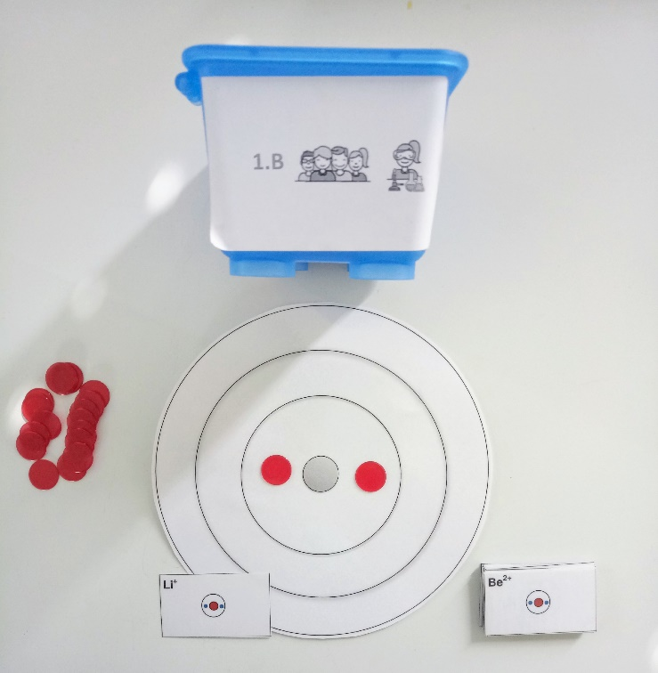
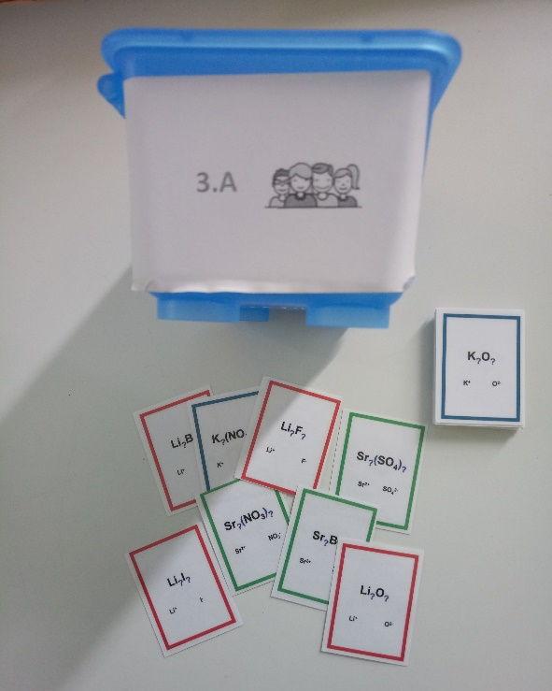
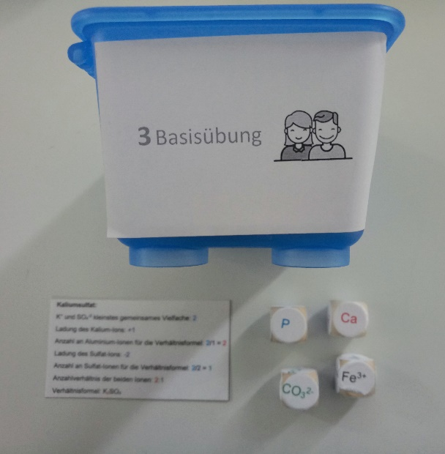
Die Lernleiter Ionen und Salze – Aufbau und Materialien
Das handlungsorientierte Material – eine Auswahl
Notes:
Integraler Bestandteil der Lernleiter ist das sehr umfangreiche und handlungsorientierte Material, z. B. Spiele, Modelle und Schülerexperimente. Die Bilder zeigen eine Auswahl des Materials.
Zum Beispiel werden die Spielkarten selbst gebastelt, indem die Materialien ausgedruckt, laminiert und zugeschnitten werden.
Das Material für die an der Fortbildung Teilnehmenden enthält eine differenzierte Materialliste für die Vorbereitung der Lernleiter. Zusätzlich hat es sich bewährt, die Materialien in kleinen Kunststoffkisten aufzubewahren, hierzu gibt es auch eine Vorlage für die benötigten Etiketten der Kisten.
Wichtig: An dieser Stelle sollte das konkrete Erstellen der Materialien noch nicht thematisiert werden. Unter „Nächste Schritte“ können hier gemeinsam Strategien entwickelt werden.

Slide 18
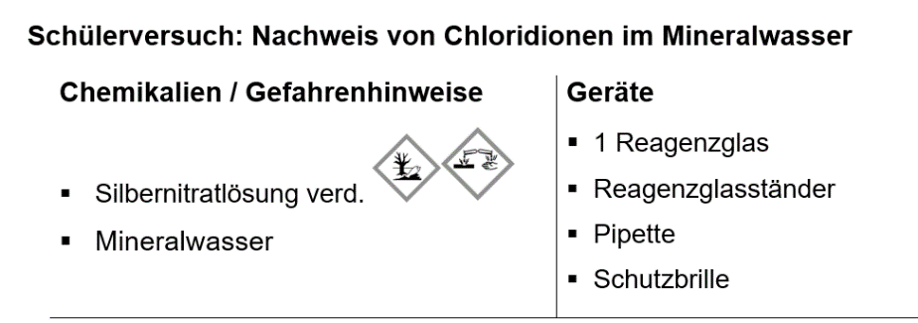
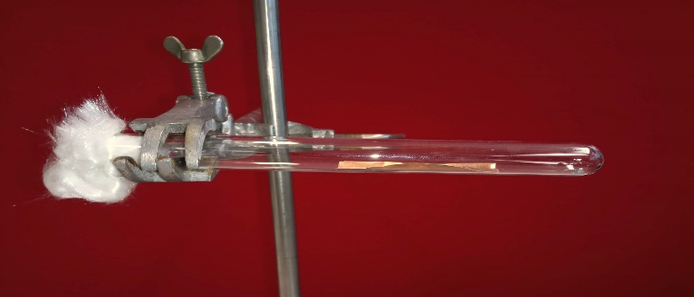
Die Lernleiter Ionen und Salze – Aufbau und Materialien
Binnendifferenzierte Schülerexperimente – eine Auswahl
Abbildung 1: Versuchsvorschrift M1 Individuelle Übung A
verd. Salzsäure
Magnesium
Abbildung 3: Versuchsaufbau zum Schülerversuch: Herstellung von Magnesiumchlorid (M1 Individuelle Übung C)
Abbildung 2: Versuchsaufbau zum Schülerversuch: Herstellung von Kupferiodid (M1 Individuelle Übung B)
Notes:
Dieser Schülerversuch ist Bestandteil der individuellen Übung im Milestone 1 (AB 6A).

Slide 19
Die Lernleiter Ionen und Salze - Unterrichtliche Implementation -

Slide 20
Die Lernleiter Ionen und Salze – Unterrichtliche Implementation
Kernlehrplan für Sek I Gymnasium in NRW Chemie G9
Inhaltsfeld 6: Salze und Ionen
Inhaltliche Schwerpunkte:
„Ionenbindung: Anionen, Kationen, Ionengitter, Ionenbildung
Eigenschaften von Ionenverbindungen: Kristalle, Leitfähigkeit von Salzschmelzen/-lösungen
Gehaltsangaben
Verhältnisformel: Gesetz der konstanten Massenverhältnisse, Atomanzahlverhältnis, Reaktionsgleichung“
(KLP Sek I Gymnasium NRW Chemie, 2019, S. 29)
Notes:
Ministerium für Schule und Bildung des Landes Nordrhein-Westfalen (Hrsg.). (2019). Kernlehrplan für die Sekundarstufe I Gymnasium in Nordrhein-Westfalen - Chemie. Düsseldorf: Ritterbach.
Verfügbar unter https://www.schulentwicklung.nrw.de/lehrplaene/lehrplan/198/g9_ch_klp_%203415_2019_06_23.pdf [06.09.2021].
Die hellgrau dargestellten Aspekte werden innerhalb der Lernleiter Ionen und Salze nicht thematisiert.

Slide 21
Die Lernleiter Ionen und Salze – Unterrichtliche Implementation
Kernlehrplan für Sek I Gymnasium in NRW Chemie G9
Schwerpunkt der übergeordneten Kompetenzerwartungen:
„Die Schülerinnen und Schüler können …
UF 1 Wiedergabe und Erklärung
chemisches Wissen strukturiert sowie bildungs- und fachsprachlich angemessen darstellen und Bezüge zu zentralen Konzepten und übergeordneten Regeln, Modellen und Prinzipien herstellen. […]
E4 Untersuchung und Experiment
Untersuchungen und Experimente systematisch unter Beachtung von Sicherheitsvorschriften planen, dabei zu verändernde bzw. konstant zu haltende Variablen identifizieren sowie die Untersuchungen und Experimente zielorientiert durchführen und protokollieren.“
(KLP Sek I Gymnasium NRW Chemie, 2019, S. 25f.)
Notes:
Ministerium für Schule und Bildung des Landes Nordrhein-Westfalen (Hrsg.). (2019). Kernlehrplan für die Sekundarstufe I Gymnasium in Nordrhein-Westfalen - Chemie. Düsseldorf: Ritterbach.
Verfügbar unter https://www.schulentwicklung.nrw.de/lehrplaene/lehrplan/198/g9_ch_klp_%203415_2019_06_23.pdf [06.09.2021].

Slide 22
Die Lernleiter Ionen und Salze – Unterrichtliche Implementation
Kernlehrplan für Sek I Gymnasium in NRW Chemie G9
Schwerpunkt der übergeordneten Kompetenzerwartungen:
„Die Schülerinnen und Schüler können …
K1 Dokumentation
Arbeitsprozesse und Ergebnisse in strukturierter Form mithilfe analoger und digitaler Medien nachvollziehbar dokumentieren und dabei Bildungs- und Fachsprache sowie fachtypische Darstellungsformen verwenden. […]
B1 Fakten- und Situationsanalyse
in einer Bewertungssituation relevante chemische und naturwissenschaftlich-technische Sachverhalte und Zusammenhänge identifizieren […].“
(KLP Sek I Gymnasium NRW Chemie, 2019, S. 26f.)
Notes:
Ministerium für Schule und Bildung des Landes Nordrhein-Westfalen (Hrsg.). (2019). Kernlehrplan für die Sekundarstufe I Gymnasium in Nordrhein-Westfalen - Chemie. Düsseldorf: Ritterbach.
Verfügbar unter https://www.schulentwicklung.nrw.de/lehrplaene/lehrplan/198/g9_ch_klp_%203415_2019_06_23.pdf [06.09.2021].

Slide 23
Die Lernleiter Ionen und Salze – Unterrichtliche Implementation
Kernlehrplan für Sek I Gymnasium in NRW Chemie G9
Geförderte konkrete Kompetenzerwartungen:
„Umgang mit Fachwissen
Die Schülerinnen und Schüler können ...
ausgewählte Eigenschaften von Salzen mit ihrem Aufbau aus Ionen und der Ionenbindung erläutern (UF1),
an einem Beispiel die Salzbildung unter Einbezug energetischer Betrachtungen auch mit Angabe einer Reaktionsgleichung in Ionenschreibweise erläutern (UF2).
Erkenntnisgewinnung: Die Schülerinnen und Schüler können ...
den Gehalt von Salzen in einer Lösung durch Eindampfen ermitteln (E4) […].“
(KLP Sek I Gymnasium NRW Chemie, 2019, S. 29f.)
Notes:
Ministerium für Schule und Bildung des Landes Nordrhein-Westfalen (Hrsg.). (2019). Kernlehrplan für die Sekundarstufe I Gymnasium in Nordrhein-Westfalen - Chemie. Düsseldorf: Ritterbach.
Verfügbar unter https://www.schulentwicklung.nrw.de/lehrplaene/lehrplan/198/g9_ch_klp_%203415_2019_06_23.pdf [06.09.2021].

Slide 24
Die Lernleiter Ionen und Salze – Unterrichtliche Implementation
Kernlehrplan für Sek I Gymnasium in NRW Chemie G9
„Beiträge zu den Basiskonzepten
Struktur der Materie:
Das Basiskonzept wird durch die Stoffgruppe der Salze und ihren Aufbau aus Ionen erweitert. Mit der Ionenbindung wird eine wesentliche Bindungsart eingeführt. Die charakteristischen Eigenschaften der Salze, wie z.B. die Bildung von Kristallen und die elektrische Leitfähigkeit von Salzschmelzen und -lösungen, können durch den Aufbau der Salze aus Ionen erklärt werden. […]
Energie:
Veränderungen der Elektronenkonfiguration sind mit Energieumsätzen verbunden. Anhand der Eigenschaften der Salze lassen sich Rückschlüsse auf die Stärke der elektrostatischen Anziehungskräfte zwischen den Ionen ziehen.“
(KLP Sek I Gymnasium NRW Chemie, 2019, S. 30)
Notes:
Ministerium für Schule und Bildung des Landes Nordrhein-Westfalen (Hrsg.). (2019). Kernlehrplan für die Sekundarstufe I Gymnasium in Nordrhein-Westfalen - Chemie. Düsseldorf: Ritterbach.
Verfügbar unter https://www.schulentwicklung.nrw.de/lehrplaene/lehrplan/198/g9_ch_klp_%203415_2019_06_23.pdf [06.09.2021].

Slide 25
Die Lernleiter Ionen und Salze - Evaluation -

Slide 26
Die Lernleiter Ionen und Salze – Evaluation
Evaluation der Lernleiter
Welchen Einfluss hat das Lernleiter-Konzept?
Lernerfolg in den Bereichen Fachwissen und Modellkompetenz
Interesse an dem Fach Chemie
Stärkung des chemiebezogenen Selbstkonzepts
Vorgehen
Quantitative Schülerbefragung im Prä-Post-Kontrollgruppendesign
Stichprobe: 80 Schülerinnen und Schüler der Jahrgangsstufen 8 und 9 aus drei verschiedenen Gymnasien
Auswertung der Implementationstagebücher der unterrichtenden Lehrkräfte
Notes:
Die Evaluationsergebnisse sind zu finden in:
van Vorst, H. & Wolf, E. (2020). Einführung in das Ionenkonzept mit der Lernleiter. In J. Roß (Hrsg.), SINUS.NRW: Motivation durch kognitive Aktivierung. Impulse zur Weiterentwicklung des Unterrichts in den MINT-Fächern (S. 101–116). Bielefeld: wbv media. Verfügbar unter https://www.schulentwicklung.nrw.de/sinus/upload/Publikation_2020/Sinus-NRW_-_2020_Motivation_durch_kognitive_Aktivierung_6004814w.pdf [04.05.2021].
Die Evaluationsergebnisse zur Lernleiter Atombau finden sich hier: van Vorst, H. (2018b). Zum Bohr’schen Atomkonzept mit der Lernleiter. Ein Ansatz zur Unterrichtsstrukturierung und Differenzierung. MNU, 5, S. 321.
„Das Lernleiter-Material wurde von einer Gruppe aus Lehrkräften, begleitet von Fachdidaktiker/inne/n der Universität Duisburg-Essen im Rahmen des Ganz In-Projektes entwickelt, reflektiert und überarbeitet. […]
Um den Erfolg des Konzepts im Schulalltag nachverfolgen zu können, wurde der Implementationsprozess durch Schülerfragebögen zum Interesse und zur Lernleistung begleitet. Ergänzt wurde die durchgeführte Evaluation durch Interviews mit jeweils drei Schüler/inne/n aus jeder beteiligten Lernleiterklasse.
Um außerdem einen Vergleich zwischen regulärem Chemieunterricht und dem Lernleiter-Konzept herstellen zu können, haben sich darüber hinaus fünf weitere Projektschulen dazu bereit erklärt, an der Schülerbefragung als Kontrollschulen teilzunehmen. So konnten die Daten zum Fachwissen und zum Schülerinteresse am Fach Chemie und seinen Inhalten sowie der Motivation von insgesamt 543 Schüler/innen ausgewertet werden. Um die Vergleichbarkeit der Testergebnisse im Fachwissenstest zwischen Interventions- und Kontrollgruppe zu gewährleisten, wurden die Lehrkräfte der Kontrollklassen
gebeten, eine Rückmeldung zur Passung der Testaufgaben des Posttests zu ihren behandelten Unterrichtsinhalten zu geben. Dabei konnte bestätigt werden, dass die Fachinhalte des Tests auch im Unterricht der Kontrollgruppe behandelt wurden.
Die Auswertung der Fragebogenerhebung zeigt positive Ergebnisse für den Lernleiter-Einsatz an den Schulen: Während es keine signifikanten Unterschiede zwischen den Lernenden der Kontroll- und Lernleiterklassen vor Beginn der Unterrichtsreihe zum Atombau gab […], lernen die Schüler/innen im Unterricht mit der Lernleiter im Vergleich zur Kontrollgruppe signifikant mehr dazu […].
Dieser positive Effekt der Lernleiter auf das erworbene Fachwissen der Schüler/innen zeigt sich auch für das Schülerinteresse und die Motivation bezogen auf das Fach Chemie. Es gelingt dem Lernleiter-Konzept, das chemiebezogene Interesse der Lernenden über die Unterrichtsreihe Atombau stabil zu halten […], während das Interesse der Schüler/innen der Kontrollgruppe signifikant abnimmt […]. Außerdem belegen die Ergebnisse der Schülerinterviews mit den Schüler/innen der Lernleiterklassen ihre positive Einstellung zum Lernleiter-Konzept.
Dabei bewerten 31 der 46 interviewten Lernenden das Konzept als sehr gelungen, während nur zwei der Lernenden ihren vorherigen Unterricht bevorzugen. Als Gründe für dieses positive Urteil nennen die Schüler/innen vor allem die Strukturiertheit und Transparenz des Unterrichts sowie die bessere Verständlichkeit der Inhalte. Eine besondere Wertschätzung erfahren dabei die Bausteine zur Selbsteinschätzung und individuellen Übung, die von 42 der 46 interviewten Schüler/innen als besondere Stärke des Lernleiteransatzes genannt werden. […]
Diese Lernenden sehen gerade hier einen geeigneten Weg, eigene Stärken und Schwächen zu erkennen und mögliche Lücken durch die anschließenden Übungsaufgaben zu schließen. Gerade schwächere Schüler/innen schätzen zudem die Strukturiertheit und Transparenz der Methode, die sie als Erleichterung für ihren Lernprozess wahrnehmen.“ (ebd., S. 321)

Slide 27
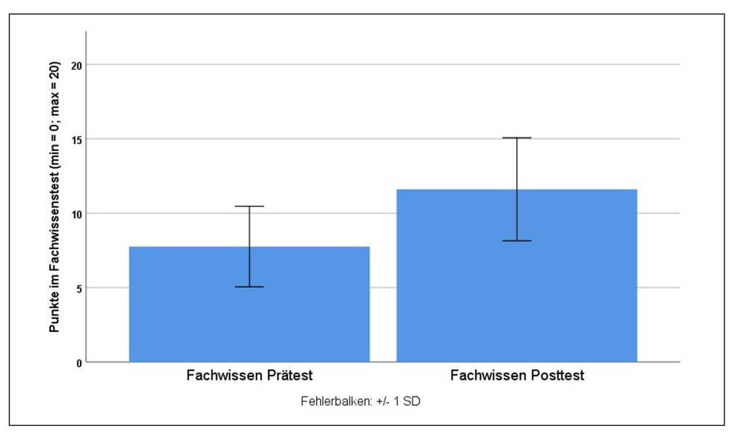
Die Lernleiter Ionen und Salze – Evaluation
Ergebnisse zum Lernerfolg
Notes:
Literatur:
van Vorst, H. & Wolf, E. (2020). Einführung in das Ionenkonzept mit der Lernleiter. In J. Roß (Hrsg.), SINUS.NRW: Motivation durch kognitive Aktivierung. Impulse zur Weiterentwicklung des Unterrichts in den MINT-Fächern. Bielefeld: wbv media, S. 113. Verfügbar unter https://www.schulentwicklung.nrw.de/sinus/upload/Publikation_2020/Sinus-NRW_-_2020_Motivation_durch_kognitive_Aktivierung_6004814w.pdf [04.05.2021].
Lernzuwachs und Fachwissen:
„Die Durchführung einer Varianzanalyse mit Messwiederholung zeigt einen signifikanten Fachwissenszuwachs im Themenfeld Ionen und Salze mit einer hohen Effektstärke (F(1,79) = 93,847; p < 0,001; ηp 2 = 0,543). Hinsichtlich des Fachwissenszuwachses kann der Unterricht mit der Lernleiter somit als positiv bewertet werden.“ (ebd., S. 113)
Lernende der Lernleiter-Klassen erzielen signifikant bessere Ergebnisse im Posttest als im Prätest.

Slide 28
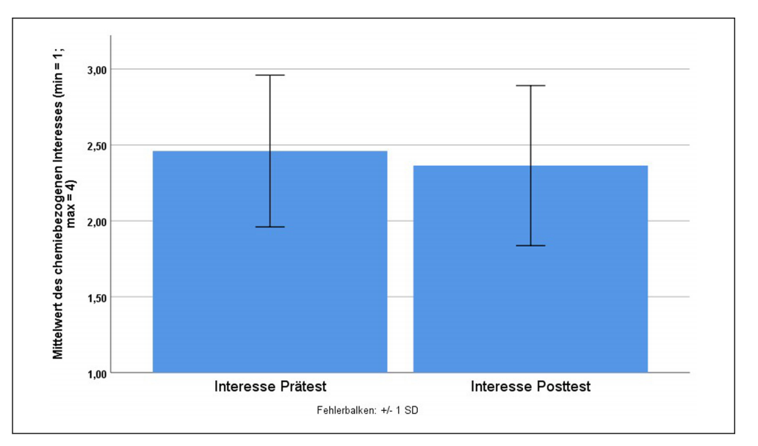
Die Lernleiter Ionen und Salze – Evaluation
Ergebnisse zum Interesse
Notes:
Literatur:
van Vorst, H. & Wolf, E. (2020). Einführung in das Ionenkonzept mit der Lernleiter. In J. Roß (Hrsg.), SINUS.NRW: Motivation durch kognitive Aktivierung. Impulse zur Weiterentwicklung des Unterrichts in den MINT-Fächern. Bielefeld: wbv media, S. 114. Verfügbar unter https://www.schulentwicklung.nrw.de/sinus/upload/Publikation_2020/Sinus-NRW_-_2020_Motivation_durch_kognitive_Aktivierung_6004814w.pdf [04.05.2021].
Sach-/Fachinteresse und Selbstkonzept
„Für das Interesse und Selbstkonzept der Lernenden konnten keine signifikanten Effekte des Unterrichts mit der Lernleiter Ionen und Salze gefunden werden. Die Werte liegen nach wie vor im mittleren Bereich. Dies erscheint zunächst als ernüchterndes Ergebnis, kann aber vor dem Hintergrund des allgemein festgestellten Interessenrückgangs am Fach Chemie in der Sekundarstufe I (Merzyn, 2008) als positiv gewertet werden. Dem sonst negativ verlaufenden Trend des Interesses der Lernenden konnte zumindest entgegengewirkt werden.“ (ebd., S. 114)
Dieses zeigte auch die Studie zur Lernleiter Atombau: Während das Interesse der Lernenden der Kontrollgruppe im Verlauf der Unterrichtsreihe zum Atombau sinkt, bleibt das Interesse der Schülerinnen und Schüler der Lernleiter-Klassen konstant. Dieser Effekt ist vor allem bei den leistungsschwachen Lernenden mit mittlerem Leistungsniveau zu beobachten.

Slide 29
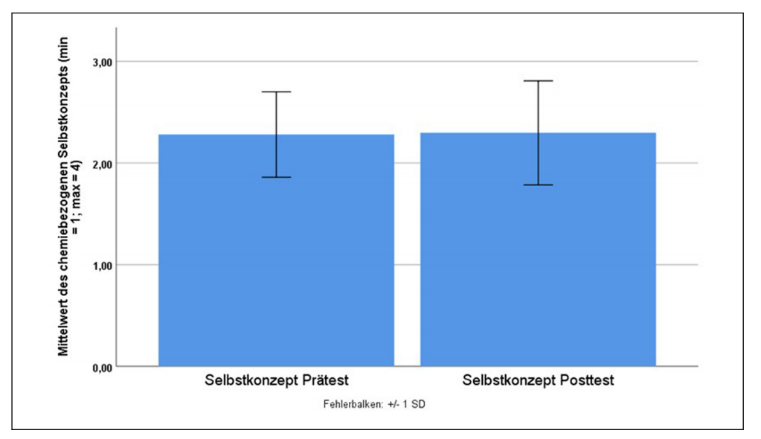
Die Lernleiter Ionen und Salze – Evaluation
Ergebnisse zum Selbstkonzept
Notes:
Literatur:
van Vorst, H. & Wolf, E. (2020). Einführung in das Ionenkonzept mit der Lernleiter. In J. Roß (Hrsg.), SINUS.NRW: Motivation durch kognitive Aktivierung. Impulse zur Weiterentwicklung des Unterrichts in den MINT-Fächern. Bielefeld: wbv media, S. 114. Verfügbar unter https://www.schulentwicklung.nrw.de/sinus/upload/Publikation_2020/Sinus-NRW_-_2020_Motivation_durch_kognitive_Aktivierung_6004814w.pdf [04.05.2021].

Slide 30
Die Lernleiter Ionen und Salze – Evaluation
Ergebnisse der Implementationstagebücher
Die Schülerinnen und Schüler schätzen das transparente und strukturierte Vorgehen in Kombination mit der Selbstverantwortung für ihren eigenen Lernprozess.
Die transparente Strukturiertheit wirkt sich förderlich auf das Lernverhalten der Schülerinnen und Schüler aus.
Die Lehrkraft muss in den Phasen der Selbsteinschätzung und der individuellen Übung in die Rolle der Lernberaterin / des Lernberaters wechseln.
Das handlungsorientierte Material erhöht die Motivation der Schülerinnen und Schüler in den Übungsphasen.
Gerade leistungsschwächere Schülerinnen und Schüler profitieren vom handlungsorientierten Unterstützungsmaterial, wenn sie ihre Beobachtungen auf phänomenologischer Ebene auf Teilchenebene deuten.
Notes:
Literatur:
van Vorst, H. & Wolf, E. (2020). Einführung in das Ionenkonzept mit der Lernleiter. In J. Roß (Hrsg.), SINUS.NRW: Motivation durch kognitive Aktivierung. Impulse zur Weiterentwicklung des Unterrichts in den MINT-Fächern. Bielefeld: wbv media, S. 101-116. Verfügbar unter https://www.schulentwicklung.nrw.de/sinus/upload/Publikation_2020/Sinus-NRW_-_2020_Motivation_durch_kognitive_Aktivierung_6004814w.pdf [04.05.2021].
„Die unterrichtspraktische Erprobung zeigt, dass die Lernleiter Ionen und Salze auch unabhängig von der Lernleiter Atombau erfolgreich eingesetzt werden kann, wenn die Schülerinnen und Schüler in den Umgang mit der Lernleiter eingeführt werden. Rückmeldungen der Schülerinnen und Schüler zeigen, dass sie am Unterricht mit der Lernleiter insbesondere das transparente und strukturierte Vorgehen in Kombination mit der Selbstverantwortung für ihren eigenen Lernprozess schätzen. Die Unterrichtsbeobachtung der Lehrkräfte, aber auch Aussagen der Lernenden machen deutlich, dass sie die Transparenz des Unterrichtsgeschehens als besonders förderlich für ihren Lernprozess bewerten. Durch das Lernleiterposter, auf dem der Unterrichtsstand in jeder Unterrichtsstunde gemeinsam mit den Schülerinnen und Schülern eingeordnet wird, sind sowohl der Lerninhalt, aber auch die Sozialform transparent. Die Erfahrungen der Lehrkräfte, die mit der Lernleiter unterrichteten, machen deutlich, dass die Lernenden von den kleinschrittigen Lernsequenzen sowie der klaren Gliederung in Milestones und Bausteine profitieren. Hierdurch wird das strukturierte Arbeiten gefördert. Die Lehrkraft ist dabei als Lernberater gefragt, die die Schülerinnen und Schüler individuell während der Selbsteinschätzung und der individuellen Übungsphase unterstützt, was eine genaue Beobachtung des Lernverhaltens und das gezielte und individuelle Anbieten geeigneter Hilfestellungen erfordert. Gerade das handlungsorientierte Material, wie z. B. Lernspiele, erhöht die Motivation der Schülerinnen und Schüler in den Übungsphasen. Anders als in der Lernleiter Atombau, in der inhaltsbedingt nur Modellexperimente eingesetzt wurden, integriert die Lernleiter Ionen und Salze auch Schülerexperimente. Während das SINUS-Team bei der Konstruktion des Lernleitermaterials davon ausging, dass der Einsatz von Schülerexperimenten einen besonderen motivierenden Effekt hat, zeigt die praktische Erprobung an diesen Stellen die größten Herausforderungen für den unterrichtlichen Einsatz. Zum einen ist es notwendig, die einzelnen Versuchsvorschriften an die Gegebenheiten und die Ausstattung der jeweiligen Schule sowie die Experimentiererfahrungen der Schülerinnen und Schüler anzupassen. Zum anderen ist ein geübtes ClassroomManagement erforderlich, da die Lernenden abhängig von der Niveaustufe unterschiedliche Experimente durchführen. Die Auswertung der Experimente zu den Eigenschaften der Salze erfolgt zudem nicht nur auf phänomenologischer Ebene, sondern mithilfe der submikroskopischen Struktur der Salze. Gerade leistungsschwächere Lernende erkennen an dieser Stelle nicht die Notwendigkeit der strukturellen Erklärung, sondern bleiben auf der Ebene der phänomenologischen Auswertung des Experiments. Ihnen fällt es damit schwerer, die für diesen Milestone relevanten Kenntnisse zu erwerben. Trotz dieser besonderen Herausforderungen sehen alle Lehrkräfte der Netzwerkschulen, die die Lernleiter Ionen und Salze bisher einsetzten, diese als sehr gewinnbringend an. Durch die transparente Prozess- und Inhaltsstruktur wurde aus ihrer Sicht nachhaltiges Lernen und die Zufriedenheit der Schülerinnen und Schüler im Chemieunterricht nachhaltig gefördert.“ (ebd. S.114f.)

Slide 31
Die Lernleiter Ionen und Salze – Evaluation
Zusammenfassung der Ergebnisse der Evaluation
Positive Effekte des Lernleiter-Einsatzes im Vergleich zur Kontrollgruppe hinsichtlich
Fachwissen
Selbstorganisation und Motivation
chemiebezogenem Selbstkonzept

Slide 32
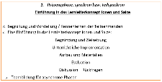
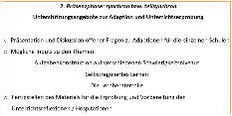
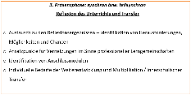
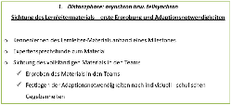
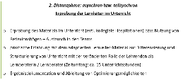
Ablauf der Fortbildung
Präsenz
Einführung in das Lernleiterkonzept Ionen und Salze
Distanz
Sichtung des Lernleitermaterials – erste Erprobung und Adaptions-notwendigkeiten
Präsenz
Unterstützungs-angebote zur Adaption und Unterrichtserprobung
Distanz
Präsenz
Erprobung der Lernleiter im Unterricht
Reflexion des Unterrichts und Transfer

Slide 33
Diskussion – Rückfragen und Erfahrungen
Diskussion
…….
…….
…….

Slide 34
Vorbereitung der Distanzphase
Sichtung der Hinweise für Fachlehrkräfte
Teambildung für die Arbeit in den Distanzphasen
Abfrage von Bedarfen und Vorschlägen für den weiteren Verlauf
Vorbereitung der ersten digitalen Arbeitsphase: Wünsche, Angebote und Vereinbarungen / mögliche Inhalte
Notes:
Die Hinweise für Fachlehrkräfte zum Unterricht mit der Lernleiter für Präsenz- und Distanzunterricht sind Bestandteil der Unterrichtsmaterialien im Bereich „Aus der Praxis für die Beratung und Fortbildung“, der direkte Link zu den Materialien ist: https://www.schulentwicklung.nrw.de/materialdatenbank/material/view/5864

Slide 35
Literaturverzeichnis
Götz, T. (Hrsg.). (2017). Emotion, Motivation und selbstreguliertes Lernen (2. aktualisierte Aufl.). Paderborn: Ferdinand Schöningh.
Hauerstein, M.-T., van Vorst, H. & Sumfleth, E. (2016). Effektivität von Lernleitern im Chemieunterricht der Sekundarstufe I. In C. Maurer (Hrsg.), Implementation fachdidaktischer Innovation im Spiegel von Forschung und Praxis. Gesellschaft für Didaktik der Chemie und Physik. Jahrestagung in Zürich 2016 (Bd. 37, S. 792–795). Verfügbar unter https://www.gdcp-ev.de/wp-content/tagungsbaende/GDCP_Band37.pdf [04.05.2021].
Lange, D. (2012). Steigerung selbstregulierten Lernens durch computerbasiertes Feedback beim Erwerb von Experimentierkompetenz im Fach Biologie. Verfügbar unter http://hdl.handle.net/11858/00-1735-0000-0015-A36E-6 [04.05.2021].
Kölbach, E. (2011). Kontexteinflüsse beim Lernen mit Lösungsbeispielen (Studien zum Physik- und Chemielernen, Band 123). Berlin: Logos-Verlag.
Ministerium für Schule und Weiterbildung des Landes Nordrhein-Westfalen (2005). Schulgesetz für das Land Nordrhein-Westfalen. Verfügbar unter https://bass.schul-welt.de/6043.htm [04.05.2021].

Slide 36
Literaturverzeichnis
Ministerium für Schule und Bildung des Landes Nordrhein-Westfalen (Hrsg). (2019). Kernlehrplan für die Sekundarstufe I Gymnasium in Nordrhein-Westfalen - Chemie. Düsseldorf: Ritterbach. Verfügbar unter https://www.schulentwicklung.nrw.de/lehrplaene/lehrplan/198/g9_ch_klp_%203415_2019_06_23.pdf [06.09.2021].
Ministerium für Schule und Bildung des Landes Nordrhein-Westfalen (Hrsg.). (2020). Referenzrahmen Schulqualität NRW. Schule in NRW Nr.951. Verfügbar unter https://www.schulentwicklung.nrw.de/referenzrahmen/broschuere.pdf [28.10.2021].
QUA-LiS NRW (2021). Schulentwicklung. Methodensammlung. Verfügbar unter https://www.schulentwicklung.nrw.de/methodensammlung/ [04.05.2021].
Reiss, K., Sälzer, C., Schiepe-Tiska, A., Klieme, E. & Köller, O. (Hrsg.). (2016). PISA 2015. Eine Studie zwischen Kontinuität und Innovation. Münster, New York: Waxmann.
Schiepe-Tiska, A., Schmidtner, St., Müller, K., Heine, J.-H., Neumann, K. & Lüdtke, O. (2016). Naturwissenschaftlicher Unterricht in Deutschland in PISA 2015 im internationalen Vergleich. In K. Reiss, C. Sälzer, A. Schiepe-Tiska, E. Klieme & O. Köller (Hrsg.), PISA 2015. Eine Studie zwischen Kontinuität und Innovation (S. 133–175). Münster, New York: Waxmann.

Slide 37
Literaturverzeichnis
Schiepe-Tiska, A., Rönnebeck, S. & Neumann, K. (2019). Naturwissenschaftliche Kompetenz in PISA 2018 – aktueller Stand, Veränderungen und Implikationen für die naturwissenschaftliche Bildung in Deutschland. In K. Reiss, M. Weis, E. Klieme & O. Köller (Hrsg.), PISA 2018. Grundbildung im internationalen Vergleich (S. 211–240). Münster, New York: Waxmann.
Stebner, F., Schiffhauer, S., Schmeck, A., Schuster, C., Leutner, D. & Wirth, J. (2015). Selbstreguliertes Lernen in den Naturwissenschaften. Praxismaterial für die 5.und 6. Jahrgangsstufe. Münster: Waxmann. Verfügbar unter https://www.waxmann.com/waxmann-buecher/?no_cache=1&tx_p2waxmann_pi2%5Bbuch%5D=BUC124261&tx_p2waxmann_pi2%5Baction%5D=show&tx_p2waxmann_pi2%5Bcontroller%5D=Buch&cHash=4c43c96bdf058754486340d019485dbb [04.05.2021].
van Vorst, H. (2018a). Unterrichtsstrukturierung und Binnendifferenzierung durch Lernleitern. In C. Maurer (Hrsg.), Qualitätsvoller Chemie- und Physikunterricht – normative und empirische Dimensionen. Gesellschaft für Didaktik der Chemie und Physik. Jahrestagung in Regensburg (Bd. 38, S. 126–129). Verfügbar unter https://www.pedocs.de/volltexte/2018/15495/pdf/Maurer_2017_Qualitaetsvoller_Chemie_und_Physikunterricht.pdf [04.05.2021].

Slide 38
Literaturverzeichnis
van Vorst, H. (2018b). Zum Bohr’schen Atomkonzept mit der Lernleiter. Ein Ansatz zur Unterrichtsstrukturierung und Differenzierung. MNU, 5, S. 317–324.
van Vorst, H. & Sumfleth, E. (2020). Von Sprosse zu Sprosse. Innovative Erarbeitung des Bohr‘schen Atomkonzepts mit der Lernleiter. Münster: Waxmann. Verfügbar unter https://www.waxmann.com/waxmann-buecher/?tx_p2waxmann_pi2%5bbuchnr%5d=4093&tx_p2waxmann_pi2%5baction%5d=show [04.05.2021].
van Vorst, H. & Wolf, E. (2020). Einführung in das Ionenkonzept mit der Lernleiter. In J. Roß (Hrsg.), SINUS.NRW: Motivation durch kognitive Aktivierung. Impulse zur Weiterentwicklung des Unterrichts in den MINT-Fächern (S. 101–116). Bielefeld: wbv media. Verfügbar unter https://www.schulentwicklung.nrw.de/sinus/upload/Publikation_2020/Sinus-NRW_-_2020_Motivation_durch_kognitive_Aktivierung_6004814w.pdf [04.05.2021].

